Slide 1
Технология и анализ стартовой диагностики первоклассников
(психологическая составляющая)

Slide 2
«Стартовая диагностика в первых классах основывается на результатах мониторинга общей готовности первоклассников к обучению в школе и результатах оценки их предметной готовности к изучению данного курса»
ФГОС второго поколения

Slide 3
Обследование готовности первоклассника к обучению в школе
Сроки проведения: на 2-3 неделе учебного года.
Включает 5 методик:
«Рисунок человека»
«Графический диктант»
«Образец и правило»
«Первая буква»
Тест отношений к школе «Домики».

Slide 4
Организация тестирования
Проводится фронтально со всем классом.
Проводят два человека (педагог + психолог, либо 2 педагога). Педагог дает инструкции, а психолог ходит по рядам, наблюдает за детьми, подбадривает и т.п.
Оптимальные дни: вторник-четверг, 2-3 урок
Проведение тестов занимает примерно два урока. Между двумя тестами делается динамическая пауза.

Slide 5
Организация тестирования
Образная подача информации - все инструкции зачитывает вслух взрослый
Одна страница–одно задание - для облегчения восприятия информации
Предметный характер заданий – т.к. речь идет об умениях, необходимых для учебной деятельности
Результаты тестирования могут войти в портфолио учащихся

Slide 6
Методика «Рисунок человека»
используется для исследования общего уровня умственного развития ребенка.
Оборудование:
лист нелинованной бумаги формата А4, карандаш и резинка.
Инструкция:
«Нарисуйте человека - всего, целиком. Постарайтесь нарисовать как можно лучше - так, как вы умеете».

Slide 7
Оценка результатов тестирования на готовность к школе (Рисунок человека) Отсутствует голова или туловище – 0 баллов !
2 балла | 1 балл
глаза (2 глаза - одна деталь) | уши (2 уха - одна деталь)
рот | волосы (или шапка)
нос | шея
руки (2 руки - одна деталь) | пальцы
ноги (2 ноги - одна деталь) | одежда
по 5 пальцев на каждой руке | ступни (обувь)

Slide 8
Оценка результатов «Рисунок человека» (продолжение)
Способ изображения:
Пластический – 8 дополнительных баллов
Схематический – 2 дополнительных балла (руки, ноги - двойная линия) или 0 баллов (линия одинарная, либо они отсутствуют)
Промежуточный между схематическим и пластическим - 4 дополнительных балла
Максимальный балл – 26.

Slide 9
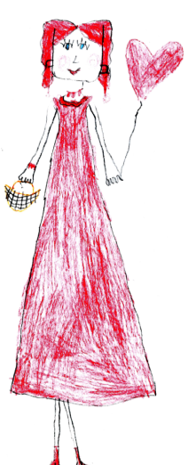
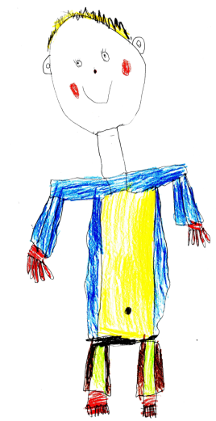
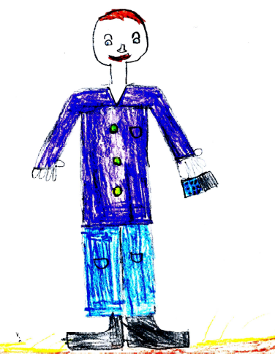
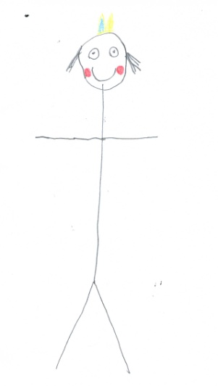
Рисунок человека

Slide 10
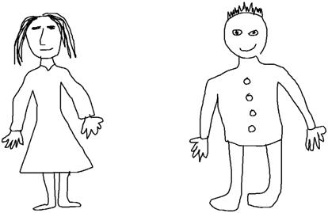
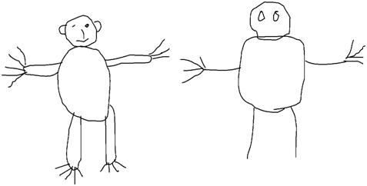

Slide 11
Методика «Графический диктант»
определяет:
способность точно выполнять указания взрослого
возможность самостоятельно выполнять задания по образцу
способность к ориентации в пространстве
развитие мелкой моторики

Slide 12
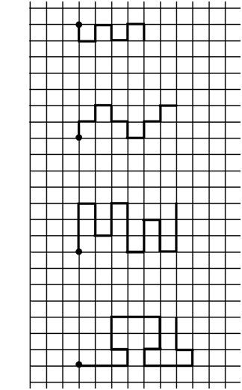
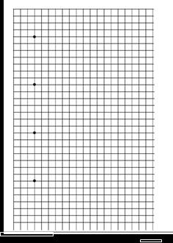
Методика «Графический диктант»
Материалом служит лист бумаги в клетку с нанесенными на нем 4 точками, карандаш
Инструкция должна быть воспроизведена дословно
1 шаг: демонстрация на доске
2 шаг: тренировочный узор (поправляем ошибки)
3 шаг: три проверочных узора
(ошибки НЕ поправляем)

Slide 13
Оценка результатов «Графический диктант»
Тренировочный узор не оценивается.
Диктант
Точное воспроизведение узора - 4 балла (неровность линий, «дрожащая» линия, «грязь» и т. п. НЕ учитываются и не снижают оценки!!!).
Ошибка в одном элементе - 3 балла.
Несколько ошибок - 2 балла.
Сходство отдельных элементов - 1 балл.
Отсутствие сходства даже в отдельных элементах - 0 баллов.

Slide 14
Оценка результатов «Графический диктант»
Продолжение узора
Оценки выставляются по той же шкале, что и за Диктант.
Общая оценка выводится из трех соответствующих оценок за отдельные узоры путем суммирования максимальной из них с минимальной.
Максимальный балл - 16

Slide 15
Пример
 | 1 задание | 2 задание | 3 задание
Выполнение диктанта | 3 | 3 | 3
Продолжение узора | 0 | 2 | 4
Общая оценка
6
4
Итоговая оценка
10

Slide 16
Методика «Образец и правило»
Выявляет:
уровень организации действий
умения руководствоваться системой условий задачи
преодолевать влияние посторонних факторов

Slide 17
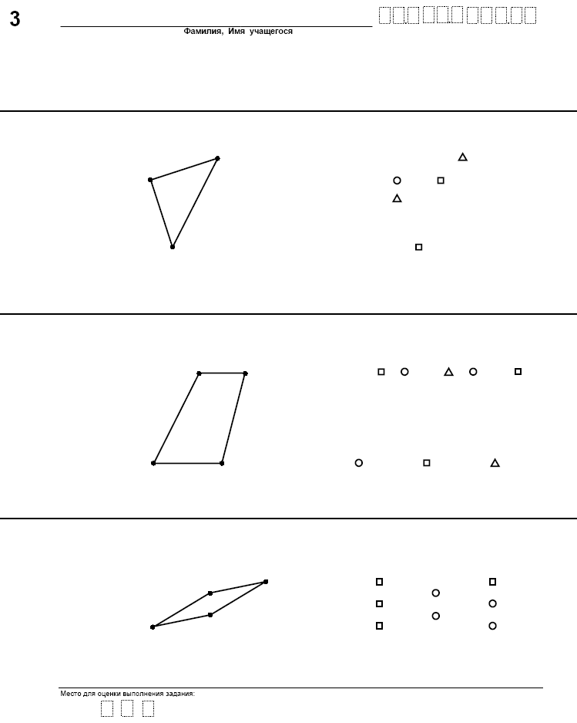
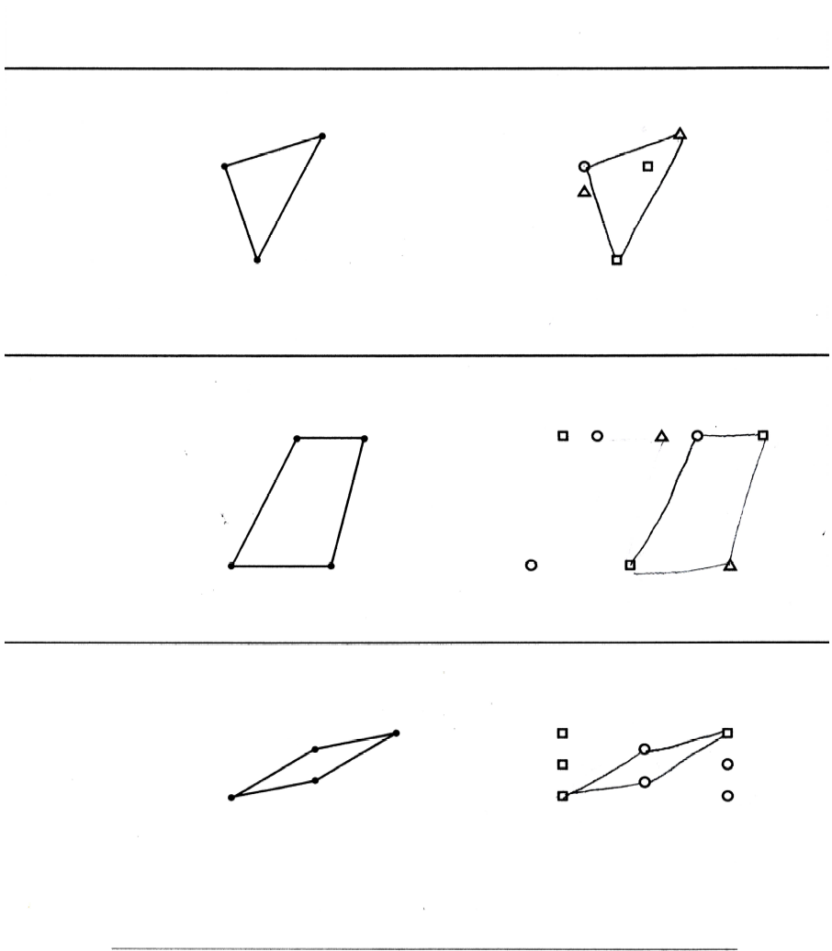
Образец и правила
Материалы: карандаши и задания на 2-х листах.
Инструкция должна быть воспроизведена дословно

Slide 18
Оценка результатов «Образец и правило»
За каждую из 6 задач оценка от 0 до 2 баллов (max 12б.)
Соблюдено правило и правильно воспроизведен образец, ставится 2 балла.
Соблюдено правило, но неправильно воспроизведен образец - 1 балл.
Нарушено правило, но правильно воспроизведен образец - 1 балл.
Нарушено правило и неправильно воспроизведен образец - 0 баллов.
Погрешности в проведении линий (кривые линии, «дрожащая» линия и т. п.) НЕ снижают оценки!!!.

Slide 19
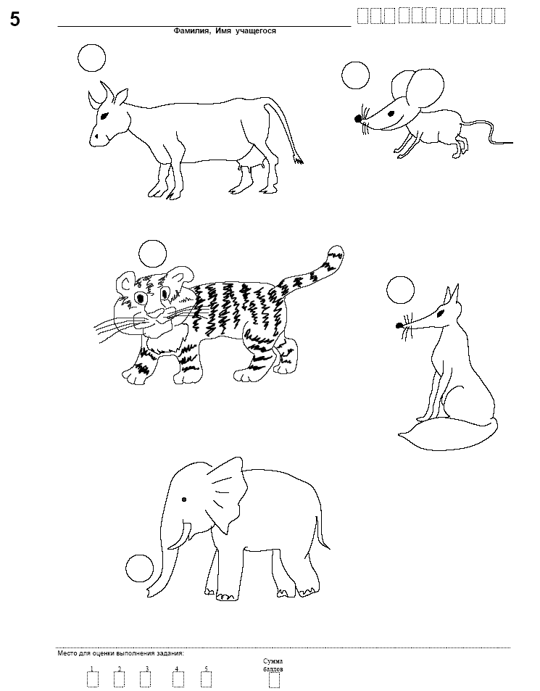
Первая буква

Slide 20
Оценка результатов «Первая буква»
Максимум – 5 баллов. По 1 баллу за каждый верно поставленный знак.
Корова- 
Мышь- ―
Тигр- √
Лиса- +
Слон- ○

